Slide 1
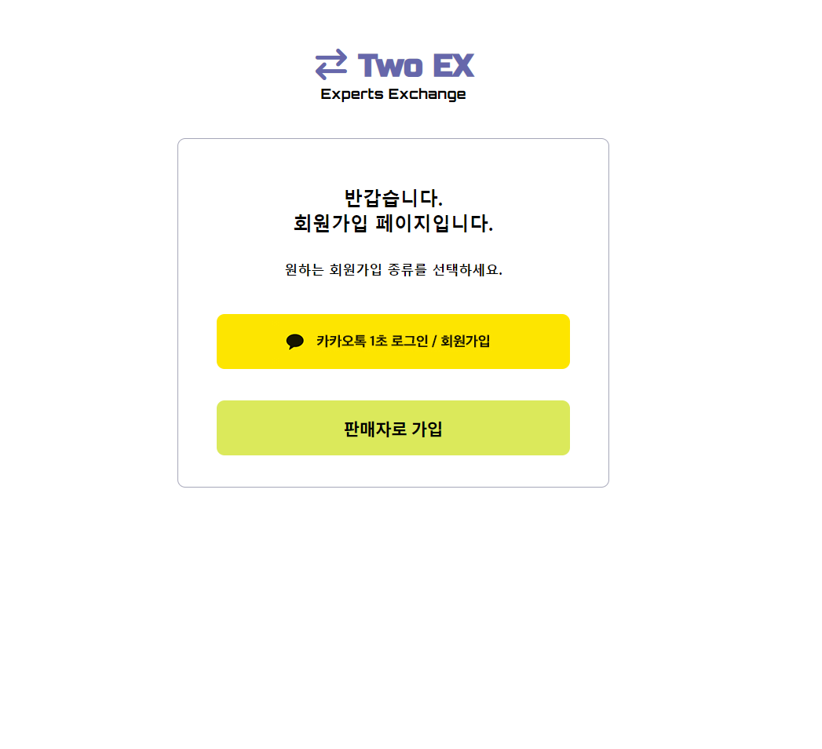

Slide 2
1. 카카오API를 활용하여 간편 회원 가입 / 로그인 2. 판매자로 가입 클릭 하면 판매자 회원페이지로 이동
1
2

Slide 3
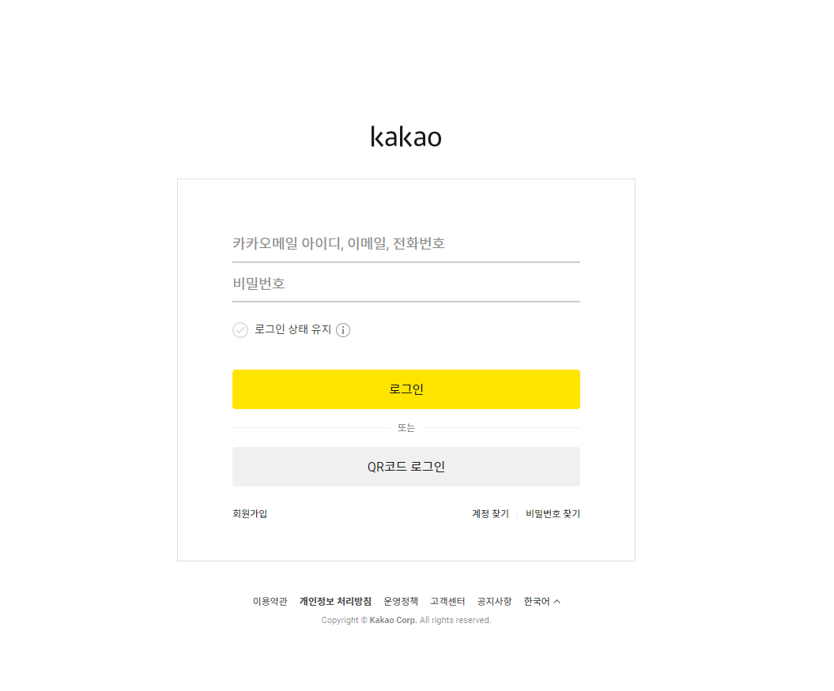
1.카카오 아이디 , 비밀번호 입력 후 로그인 버튼 클릭
1

Slide 4
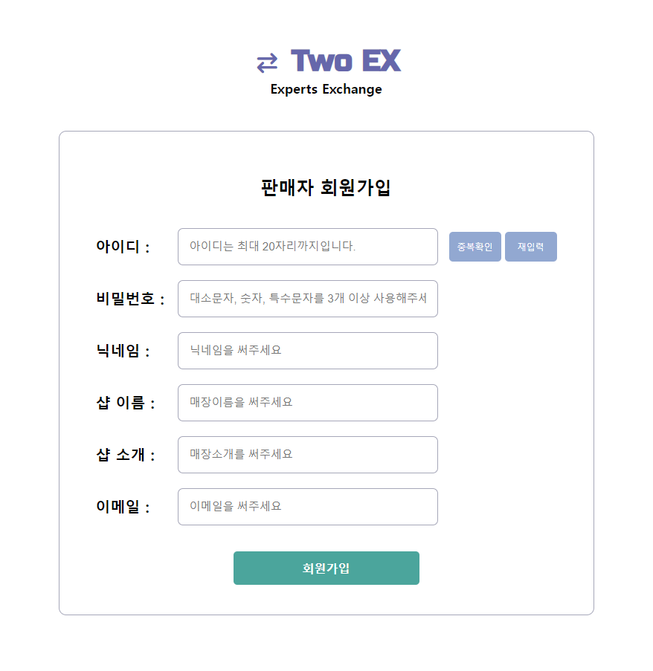
1. 판매자 아이디 입력 중복확인 2. 중복확인 후 아이디 수정을 원하는 경우 재입력 버튼 클릭 3. 회원가입 버튼클릭 하면 메인 페이지 로 이동
1
2
3

Slide 5
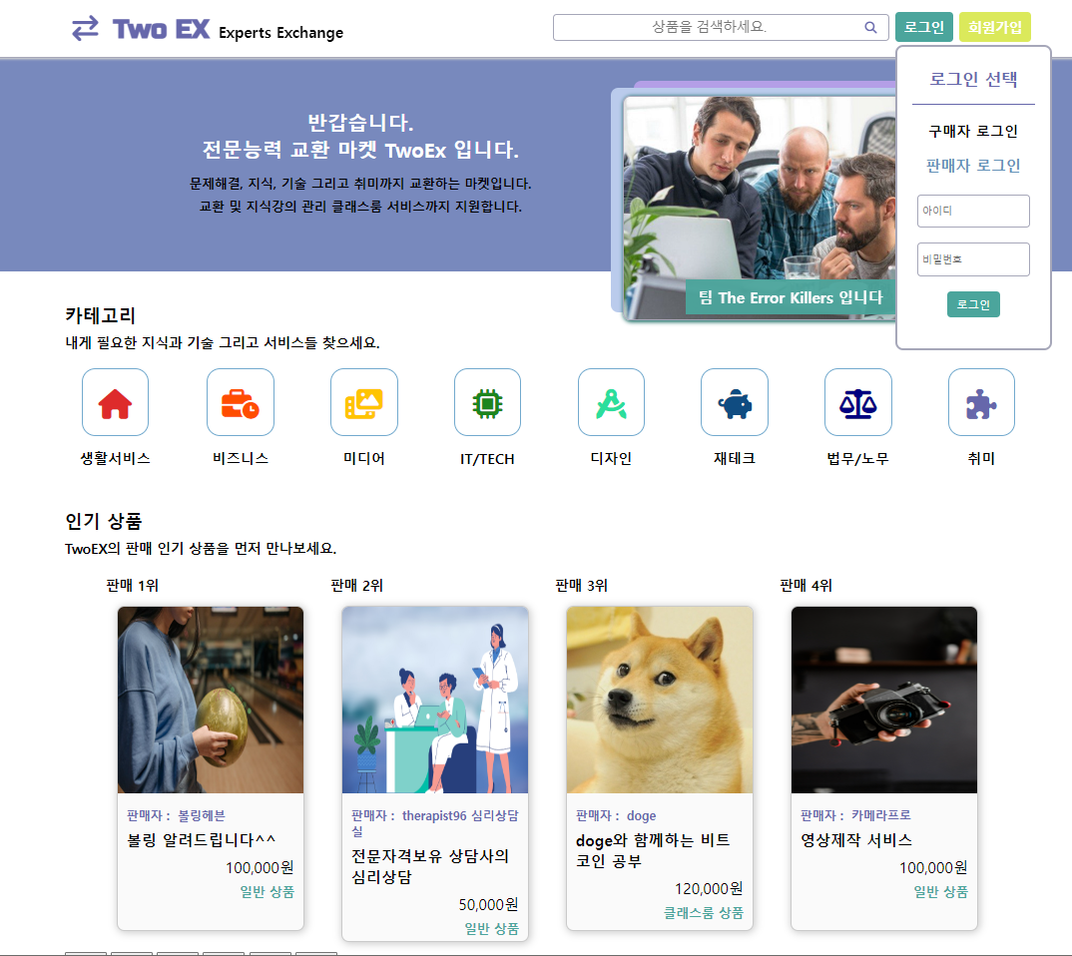
1. 로그인 버튼을 클릭 하면 구매자 , 판매자 선택 하여 로그인 가능 2. 판매자 로그인 클릭 아이디랑 비밀번호 입력 창 출력 아이디 비밀번호 입력 후 로그인 버튼 클릭
1
2

Slide 6
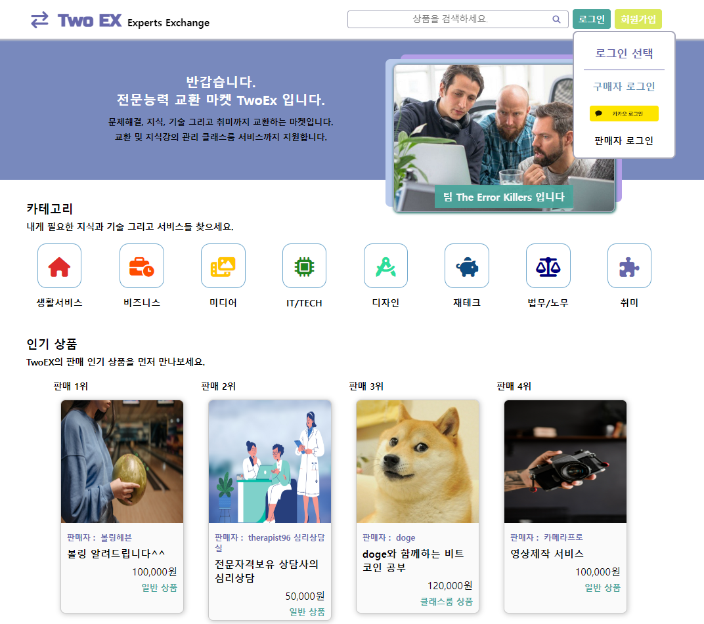
1. 로그인 버튼을 클릭 하면 구매자 , 판매자 선택 하여 로그인 가능 2. 기존 회원인 경우 구매자 로그인 버튼 클릭 후 카카오 로그인 버튼으로 간편 로그인 가능
1
2

Slide 7
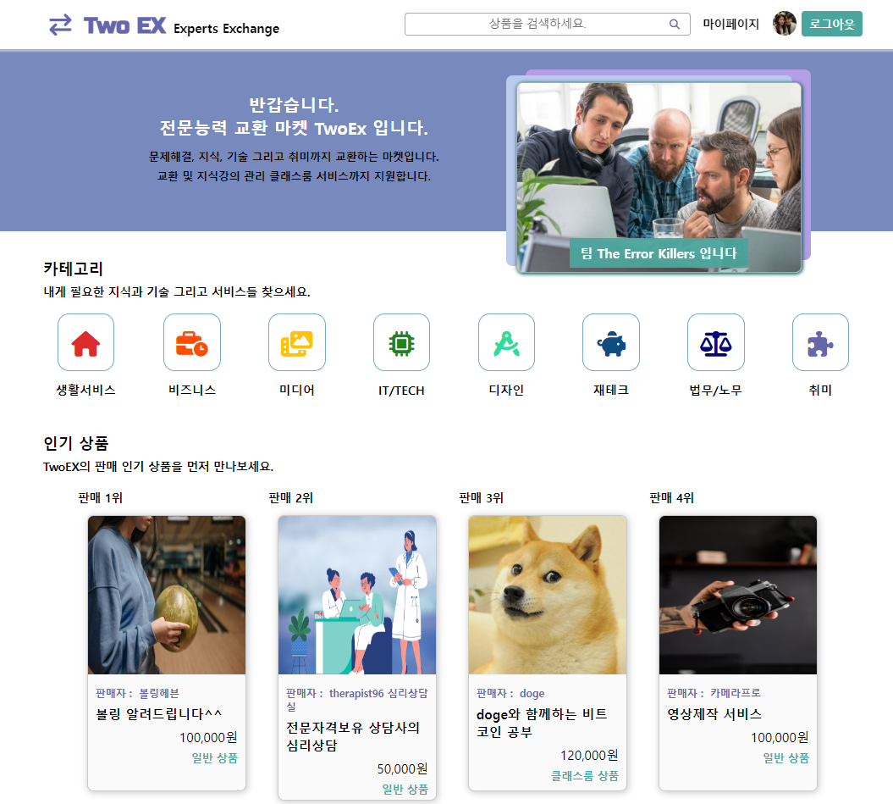
1. 구매자로 회원 가입 을 하는 경우 메인 페이지에 구매자 프로필 사진 및 마이페이지 버튼 생성
1

Slide 8
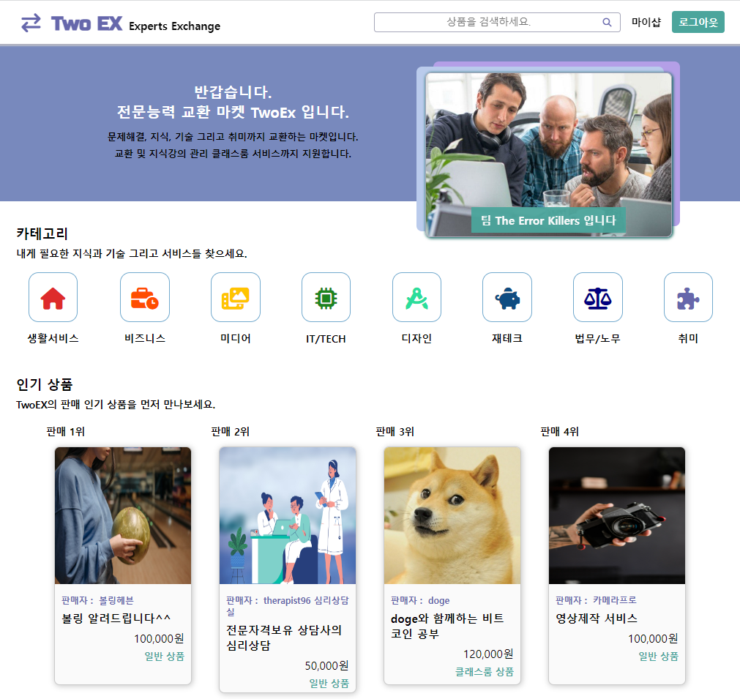
1. 판매자로 회원가입 하게 되면 마이 샵 페이지 이동 버튼 생성
1

Slide 9
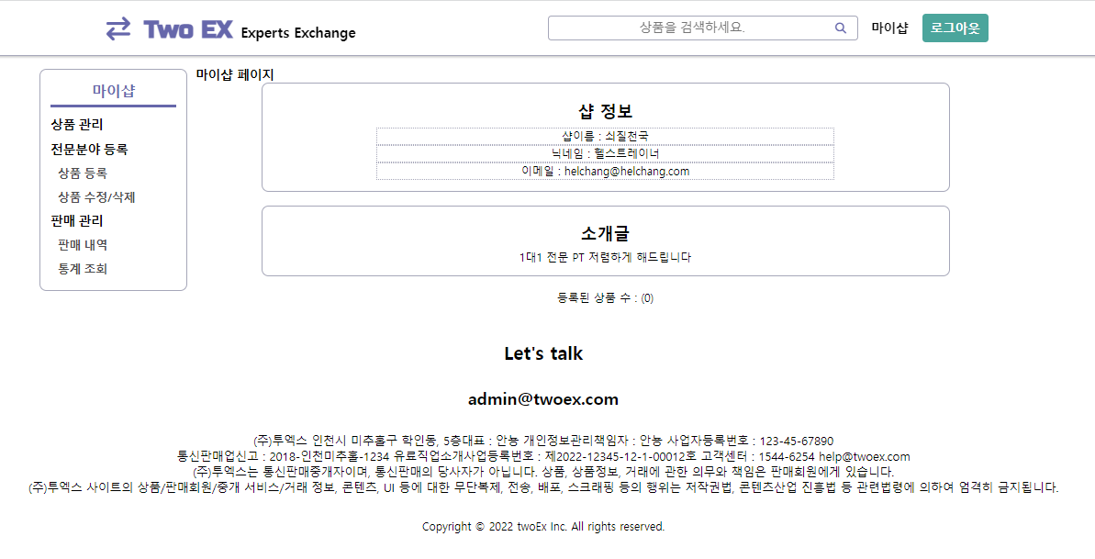
1. 판매자의 전문분야 등록 2. 상품등록페이지 이동 3. 상품 수정/삭제 페이지 이동 4. 판매내역 페이지 이동 5. 통계조회 페이지 이동
1
2
3
4
5

Slide 10
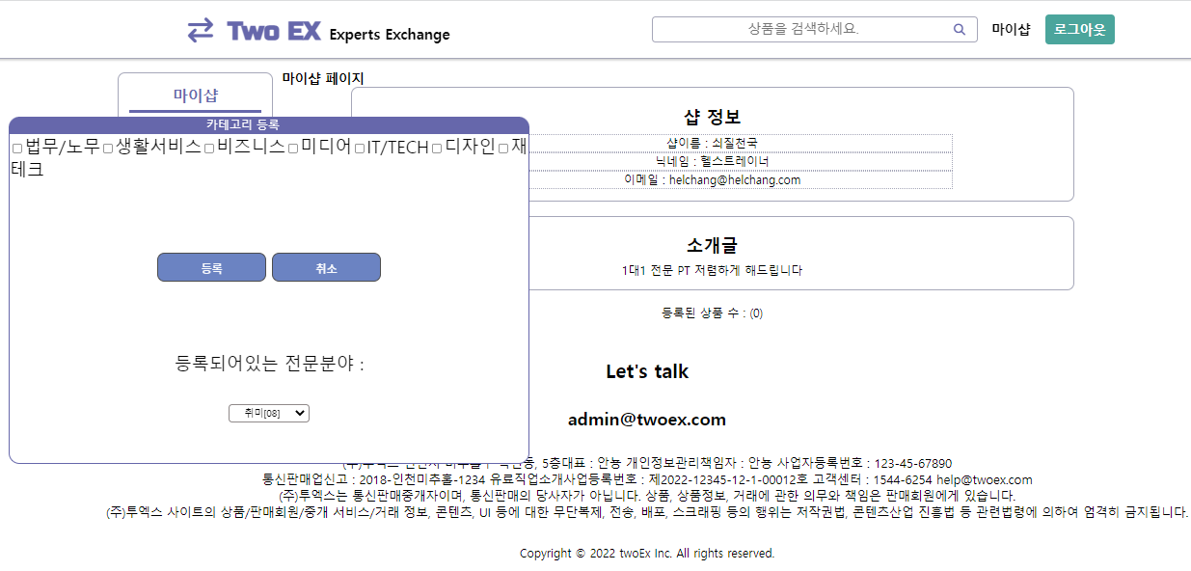
1. 판매자가 판매할 전문분야를 선택 2. 선택된 전문분야 를 등록 3. 현재 등록 되어있는 전문분야를 확인
1
1
2
3
4
5
1

Slide 11
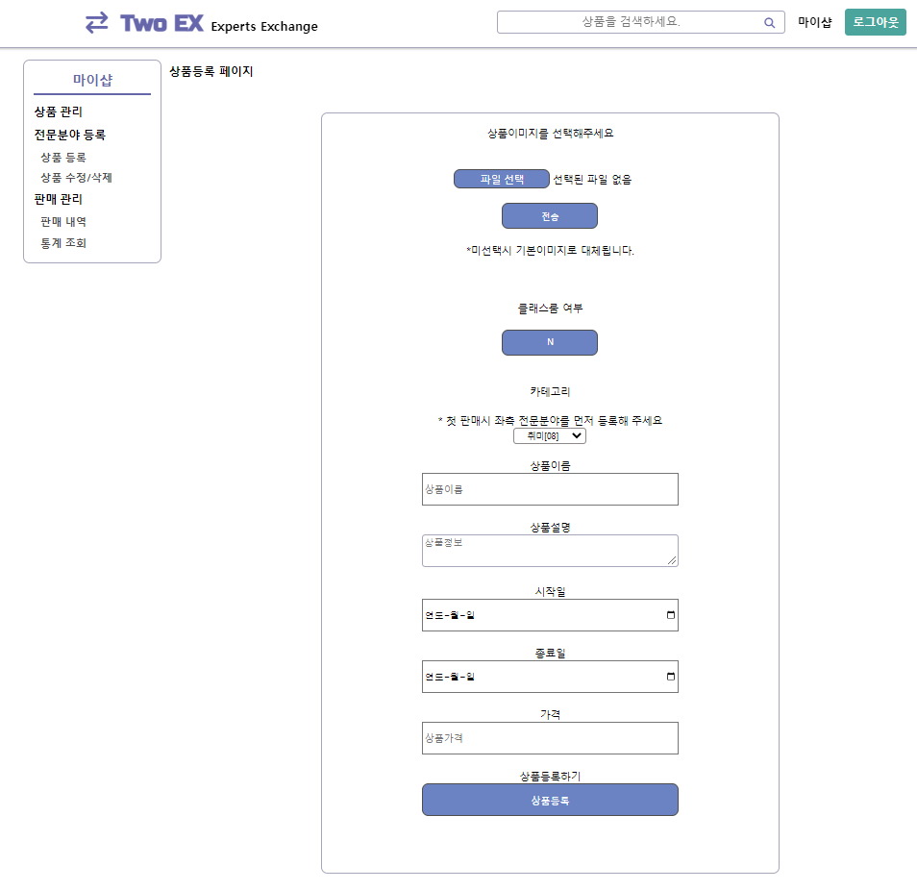
1. 판매할 상품의 사진 을 등록 2. 클래스 룸 사용 여부 체크(Y/N) 3. 등록한 전문분야 중 등록한 전문분야 선택 4. 상품정보를 모두 기재 후 상품등록
1
2
3
4

Slide 12
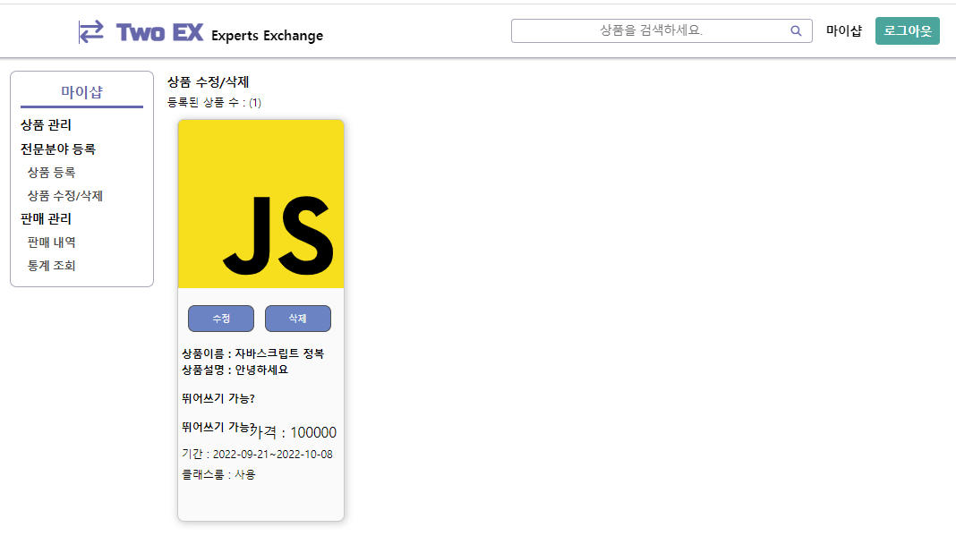
1. 상품 수정 페이지로 이동 2. 상품삭제
1
2

Slide 13
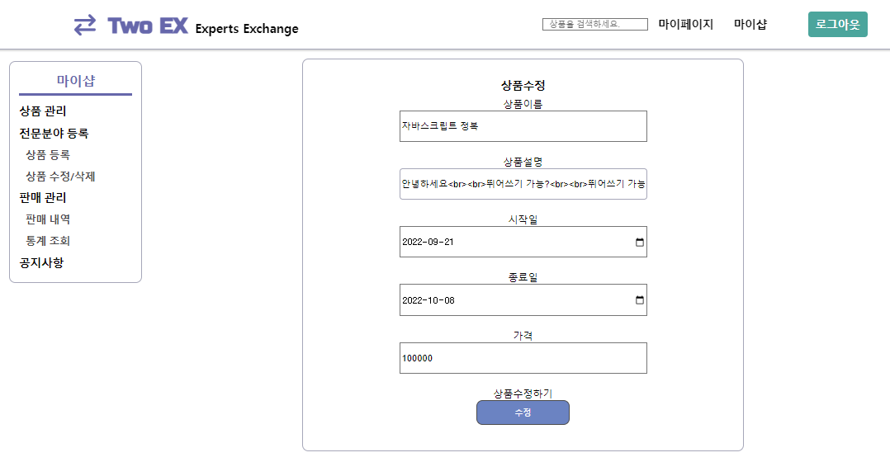
1. 수정할 상품 정보 기재 후 상품수정
1

Slide 14
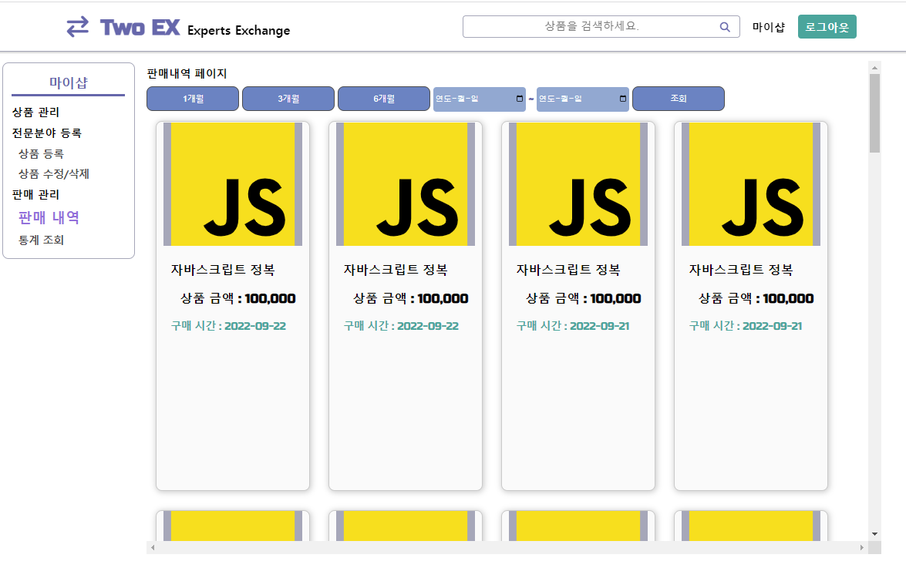
1. 오늘 날짜 기준으로 1,3,6개월 이내 정보 를 볼 수 있음 2. 날짜를 선택 해서 조회 버튼을 클릭 하면 해당 날짜의 정보를 볼 수 있음 3. 해당 상품 클릭 하면 상품 상세페이지로 이동
1
2
3

Slide 15
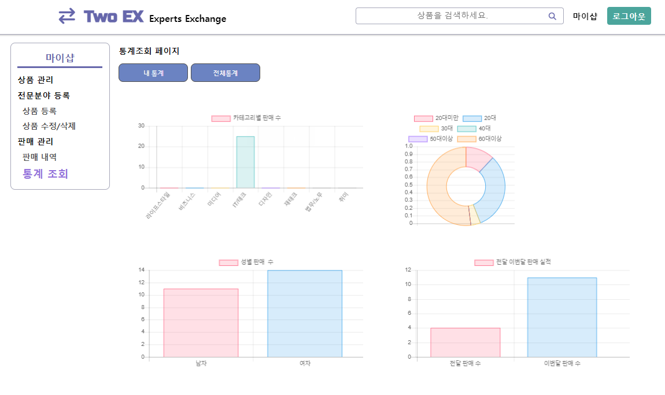
1. 내가 판매한 상품 통계 조회 2. 전체 판매자가 판매한 상품 ]통계 조회
1
2

Slide 16
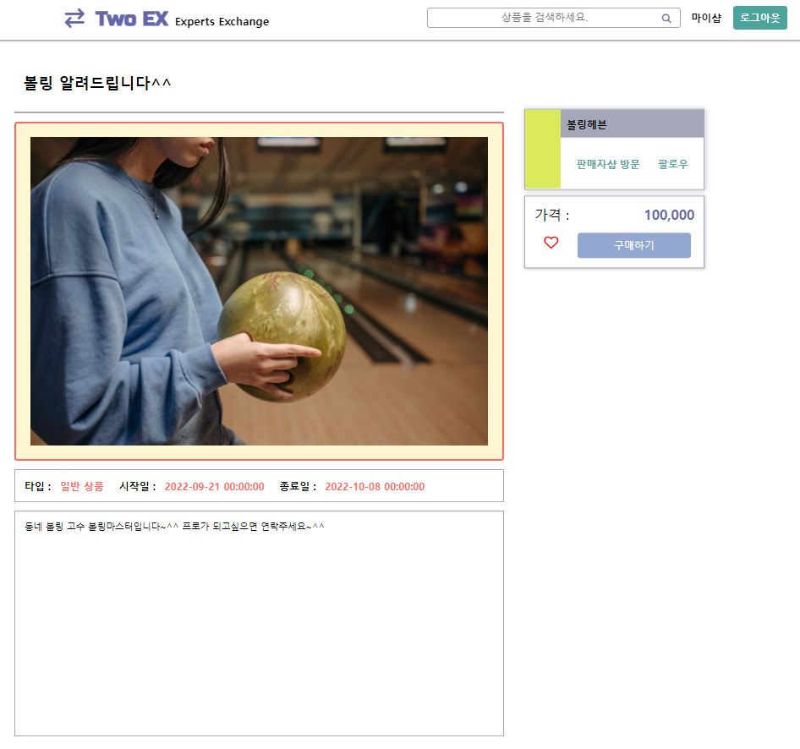
1. 현재 상품을 판매 하는 판매자의 샵 페이지로 이동 2. 판매자를 팔로우 하여 마이페이지 팔로우에 등록 3. 해당 상품을 위시리스트에 등록 4. 카카오페이로 상품 결제
1
2
3
4

Slide 17
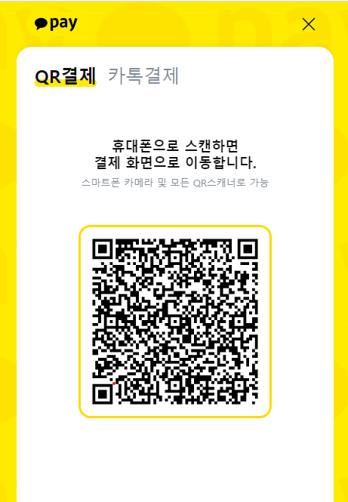
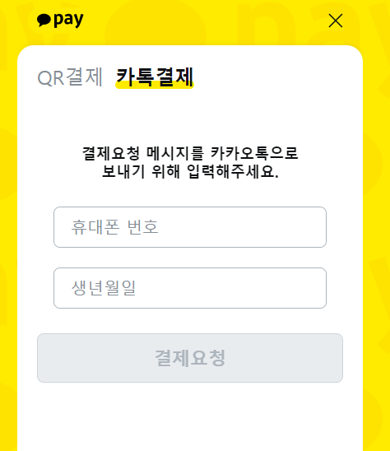
1. 카카오 QR코드로 간편결제 2. 휴대폰 번호 및 생년월일을 기재 후 간편결제 요청 3. 카카오 결제 완료 후 결제 완료 페이지 이동
2
1

Slide 18
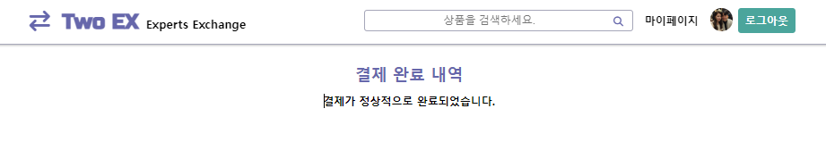
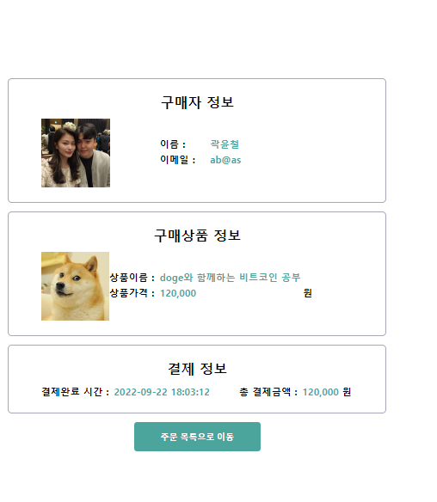
1. 구매자 정보, 상품정보 , 결제정보 확인 및 주문목록 페이지로 이동
구매자사진
1

Slide 19
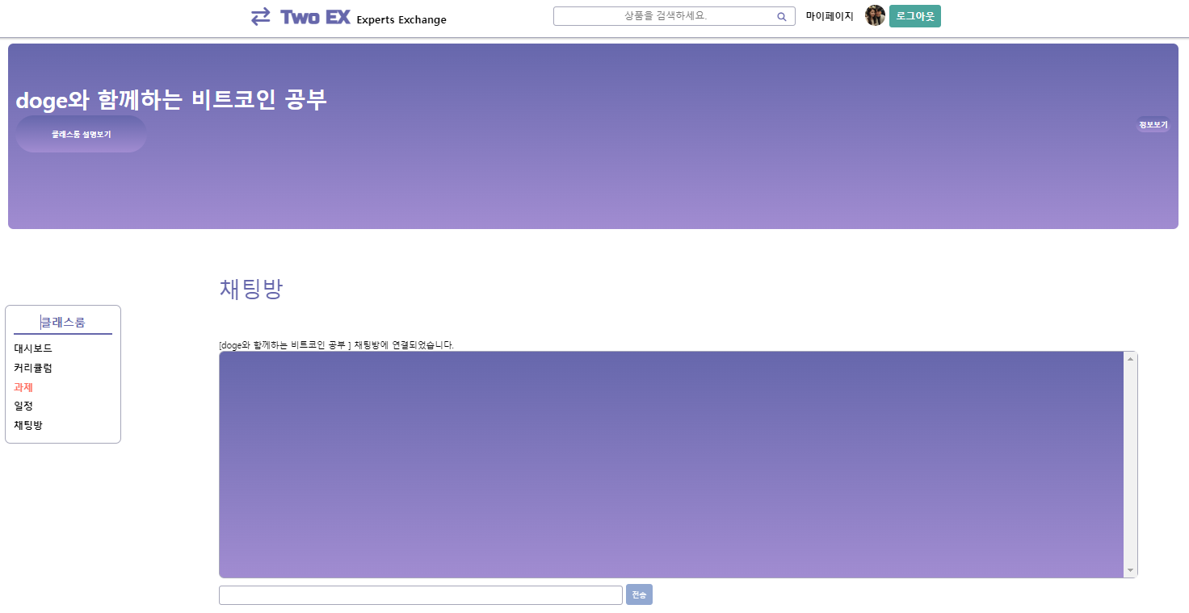
1. 구매자와 판매자가 채팅 할 수 있는 페이지
1

Slide 20
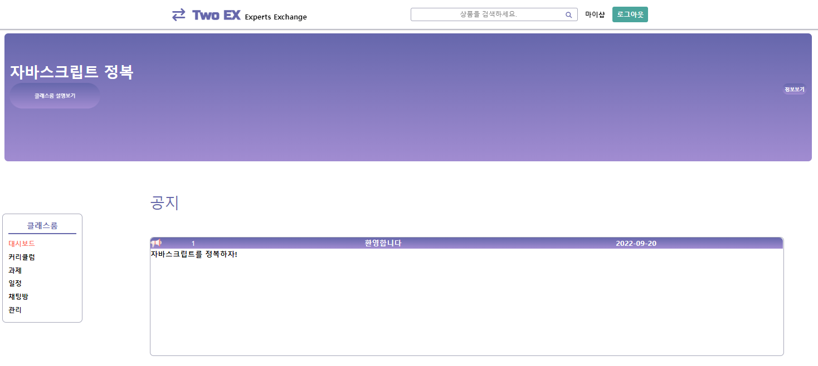
1. 커리큘럼, 과제,일정 채팅, 관리 페이지로 이동 2. 해당 클래스 룸에 공지사항 확인 가능
1
1

